Slide 1
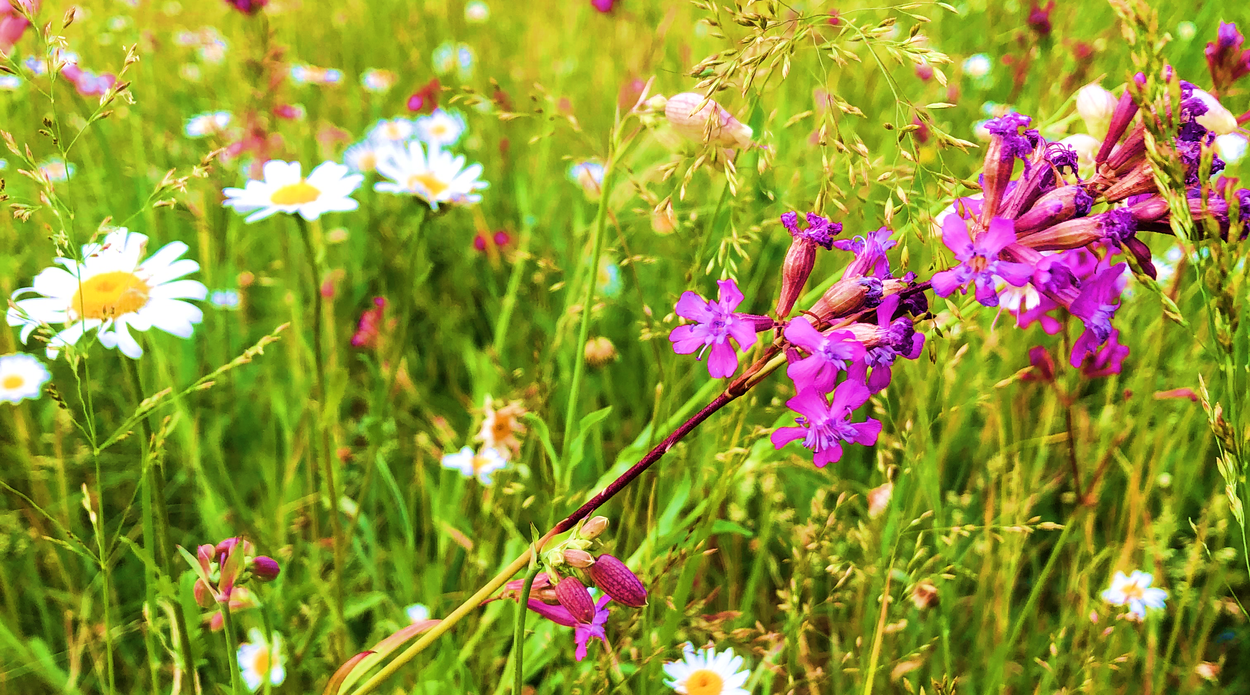

Pollinering

Slide 2

Hva er pollinering?
Pollinering betyr at et pollenkorn flyttes fra en blomst til en annen.
Det som kan flytte pollenkorn er:
Vind
Vann
Pattedyr og fugler
Insekter
V

Slide 3
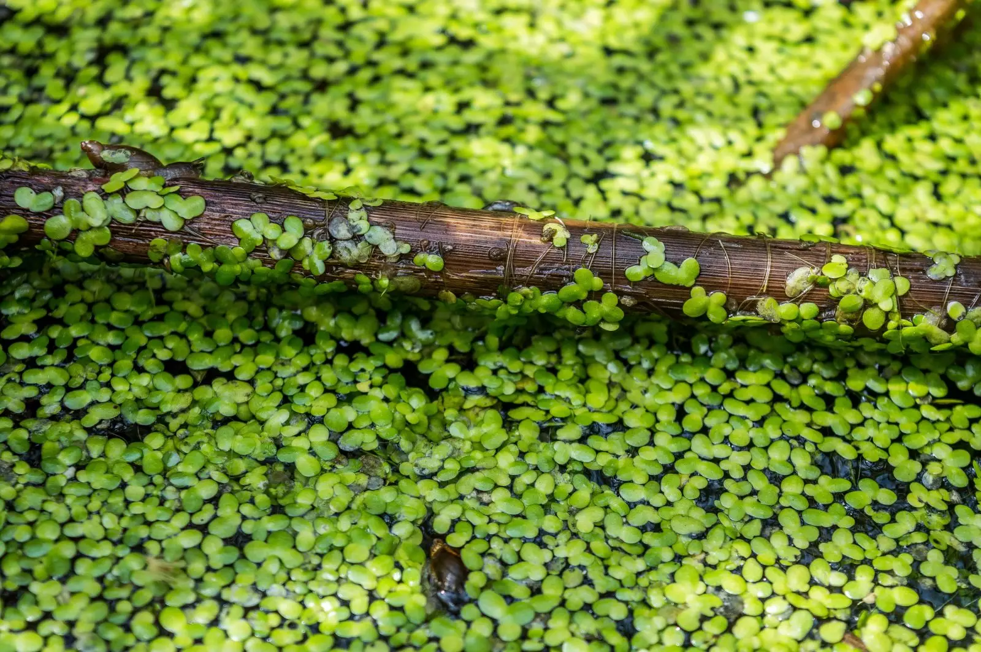
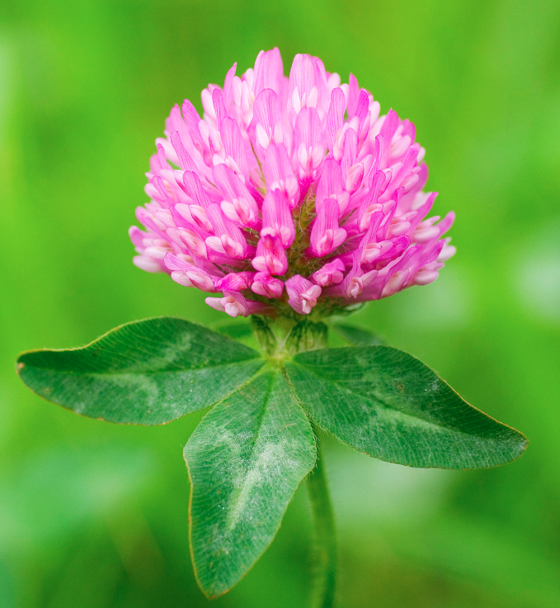
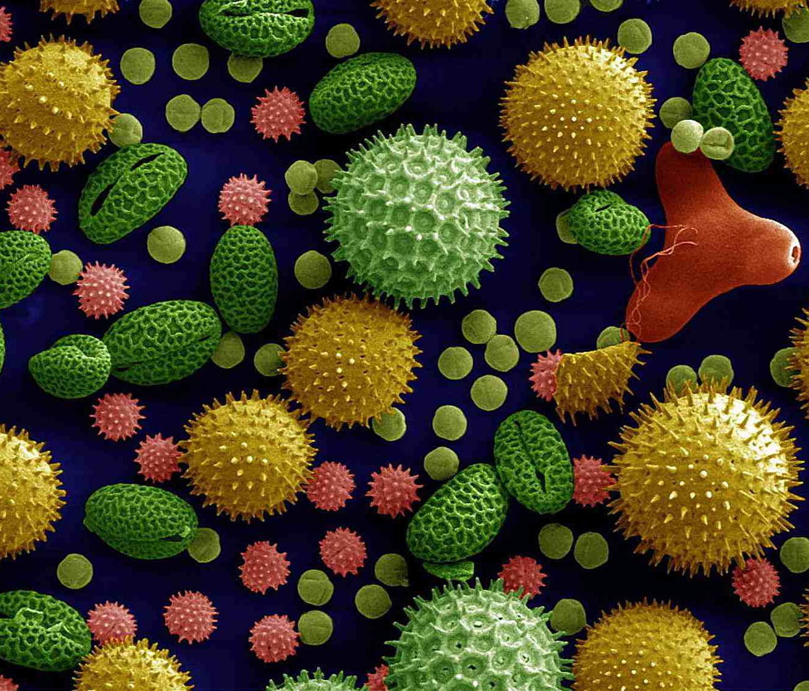
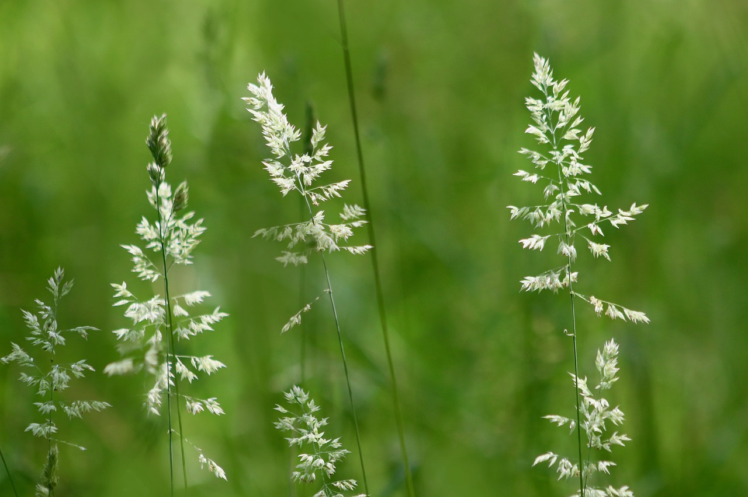
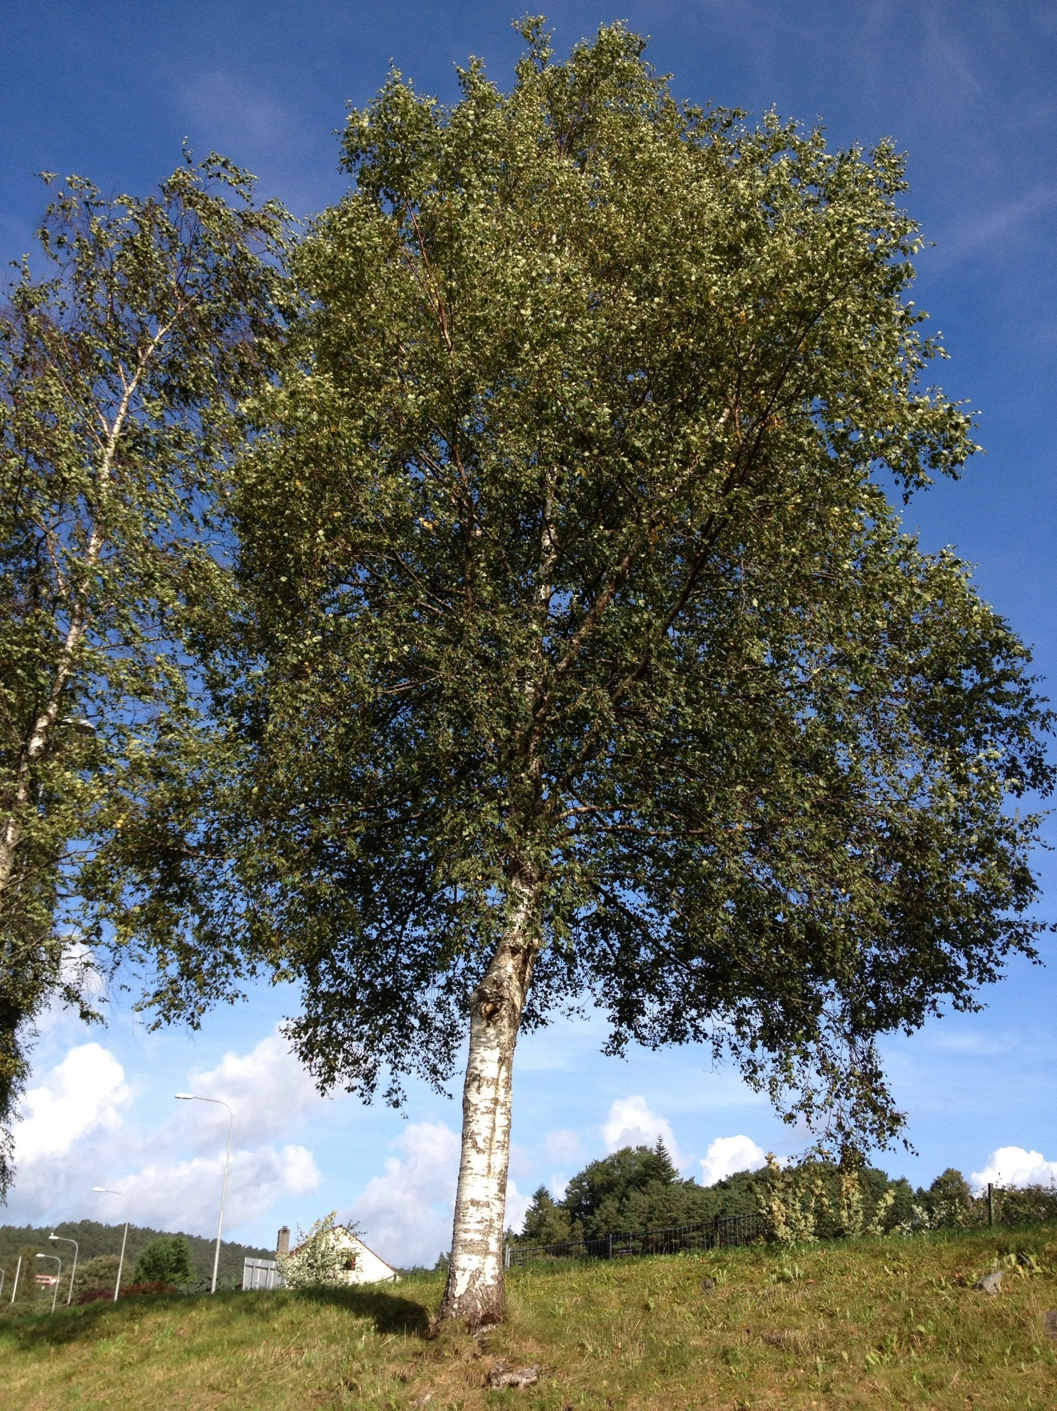



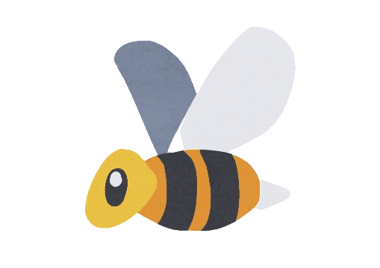

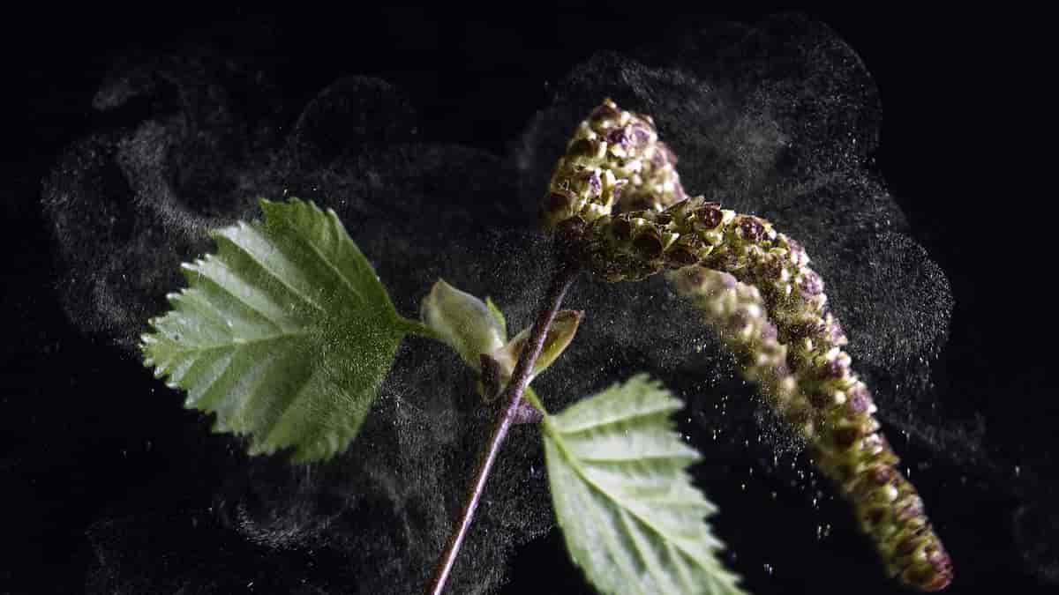
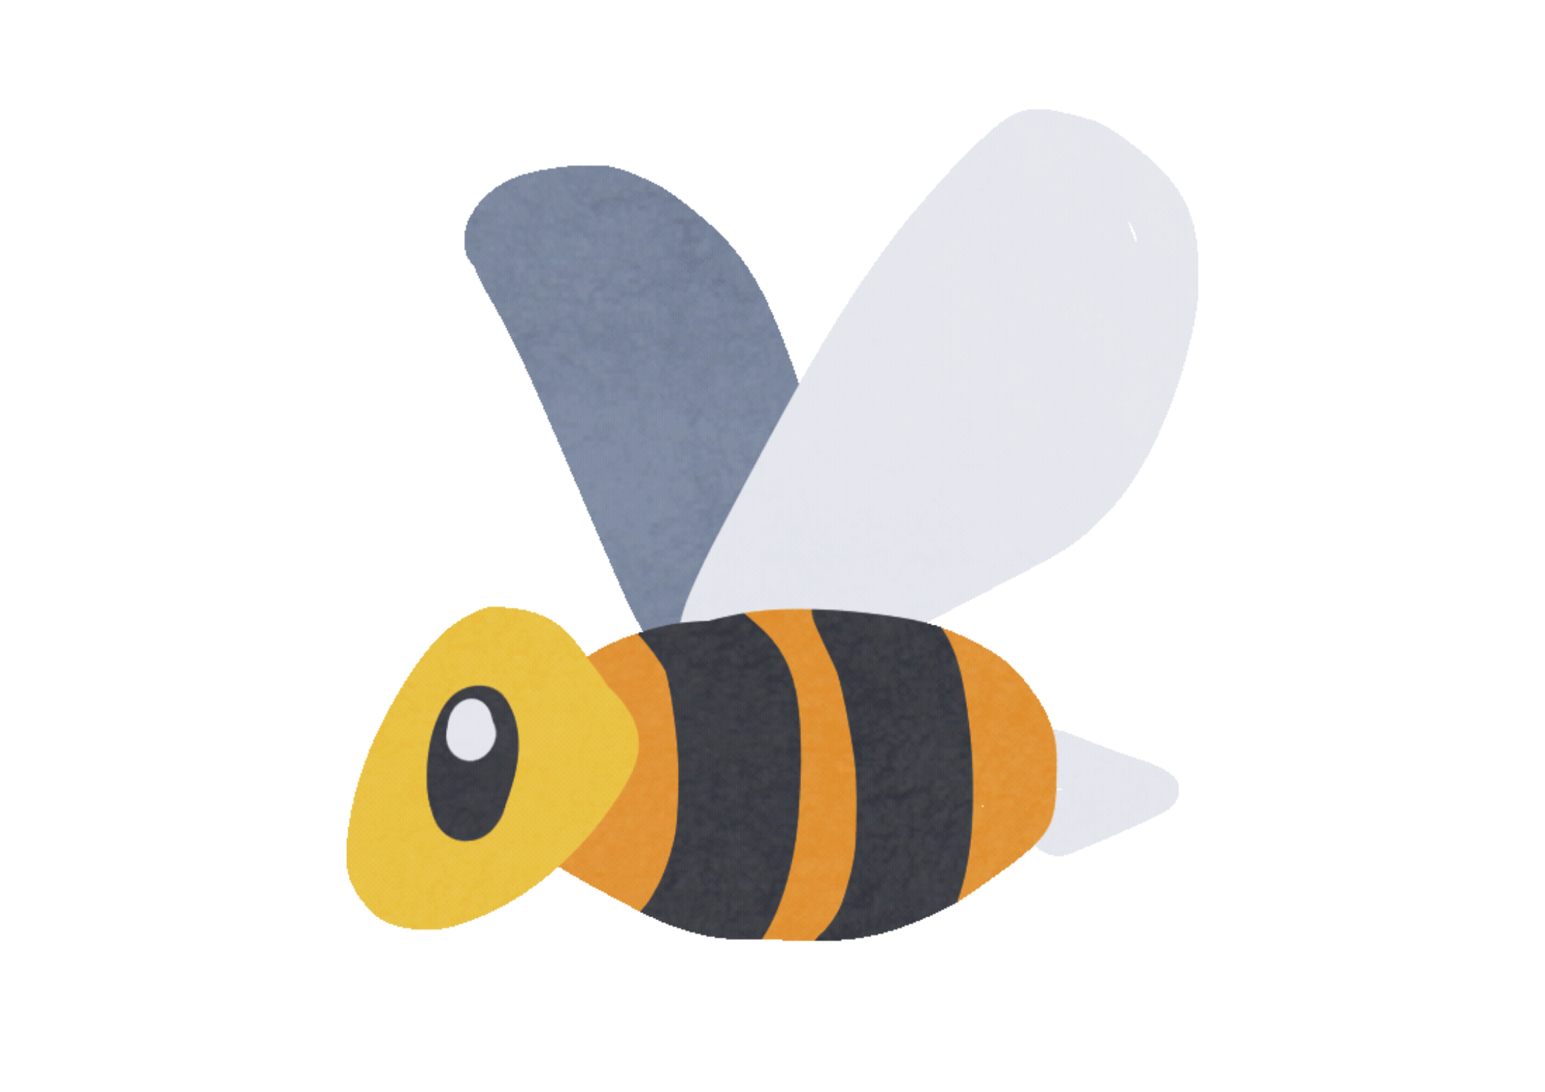
Hvilke måter er det planter kan spre pollen på?
Notes:
Gress og mange trær (selje i bildet) Pollineres av vinden.
Andemat flyter på vannet og har verdens minste blomst! For andemat er det vann som bærer pollen fra blomst til blomst.
Hos planter med pene fargerike blomster er det som regel insekter som flytter pollen fra blomst til blomst.

Slide 4
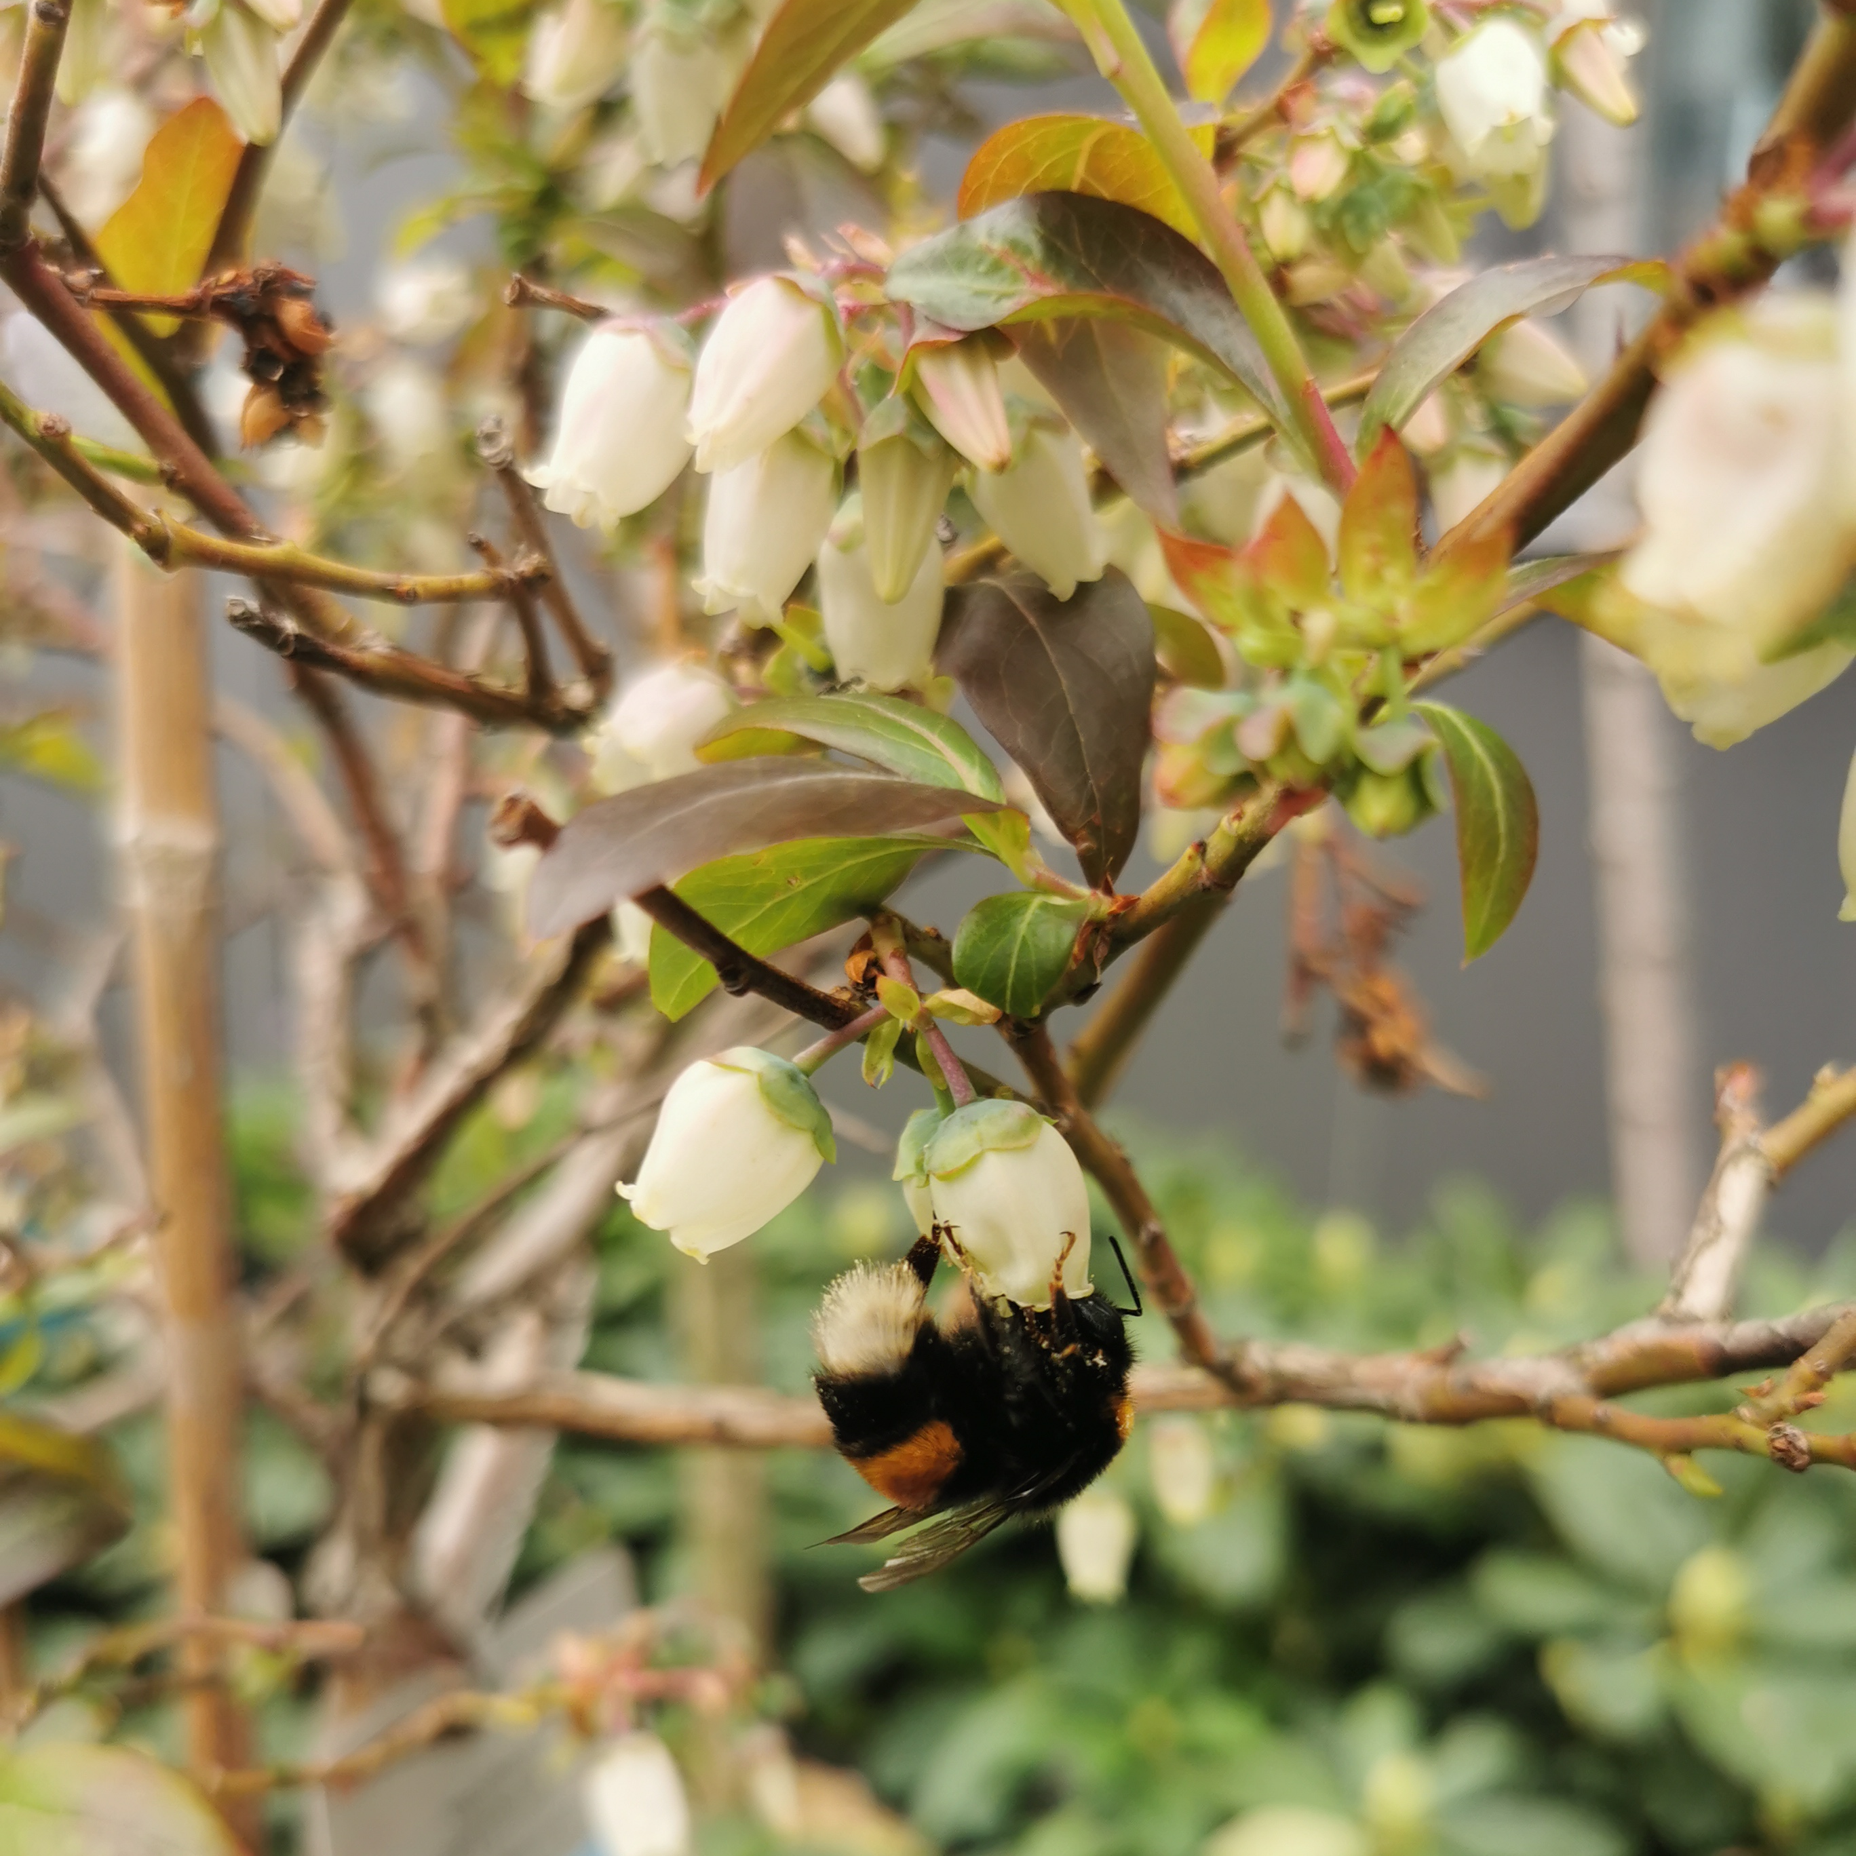
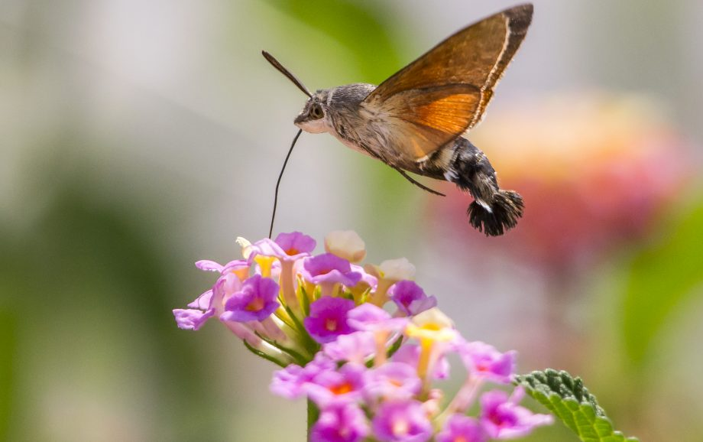
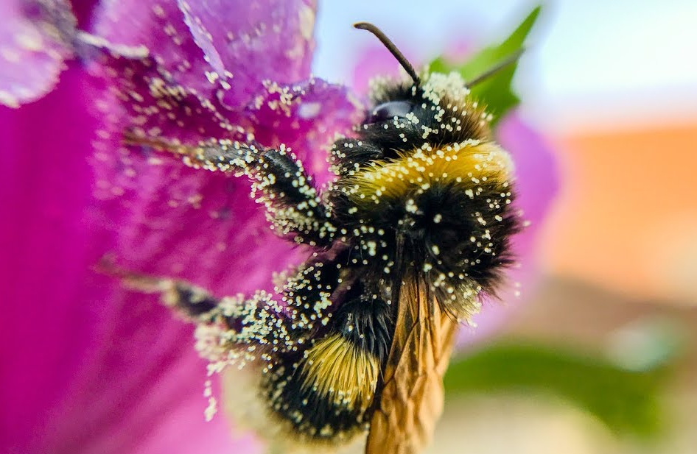
Hvorfor er insekter glade i blomster?
Og hvorfor er blomstene glade i insekter?
Notes:
La elevene reflektere over spørsmålene. De snakke sammen 2 og 2. Dette har forhåpentligvis blitt nevnt for i forrige modul.
Pollen til larvene og nektar til voksne.
Noen insekter som humler er «blomsterianere» og trenger bare to typer mat. Begge finner den i blomster: Proteiner [Bilde av pollenklumper på humle] og Karbohydrater [Bilde av sommerfugl som drikker nektar]

Slide 5
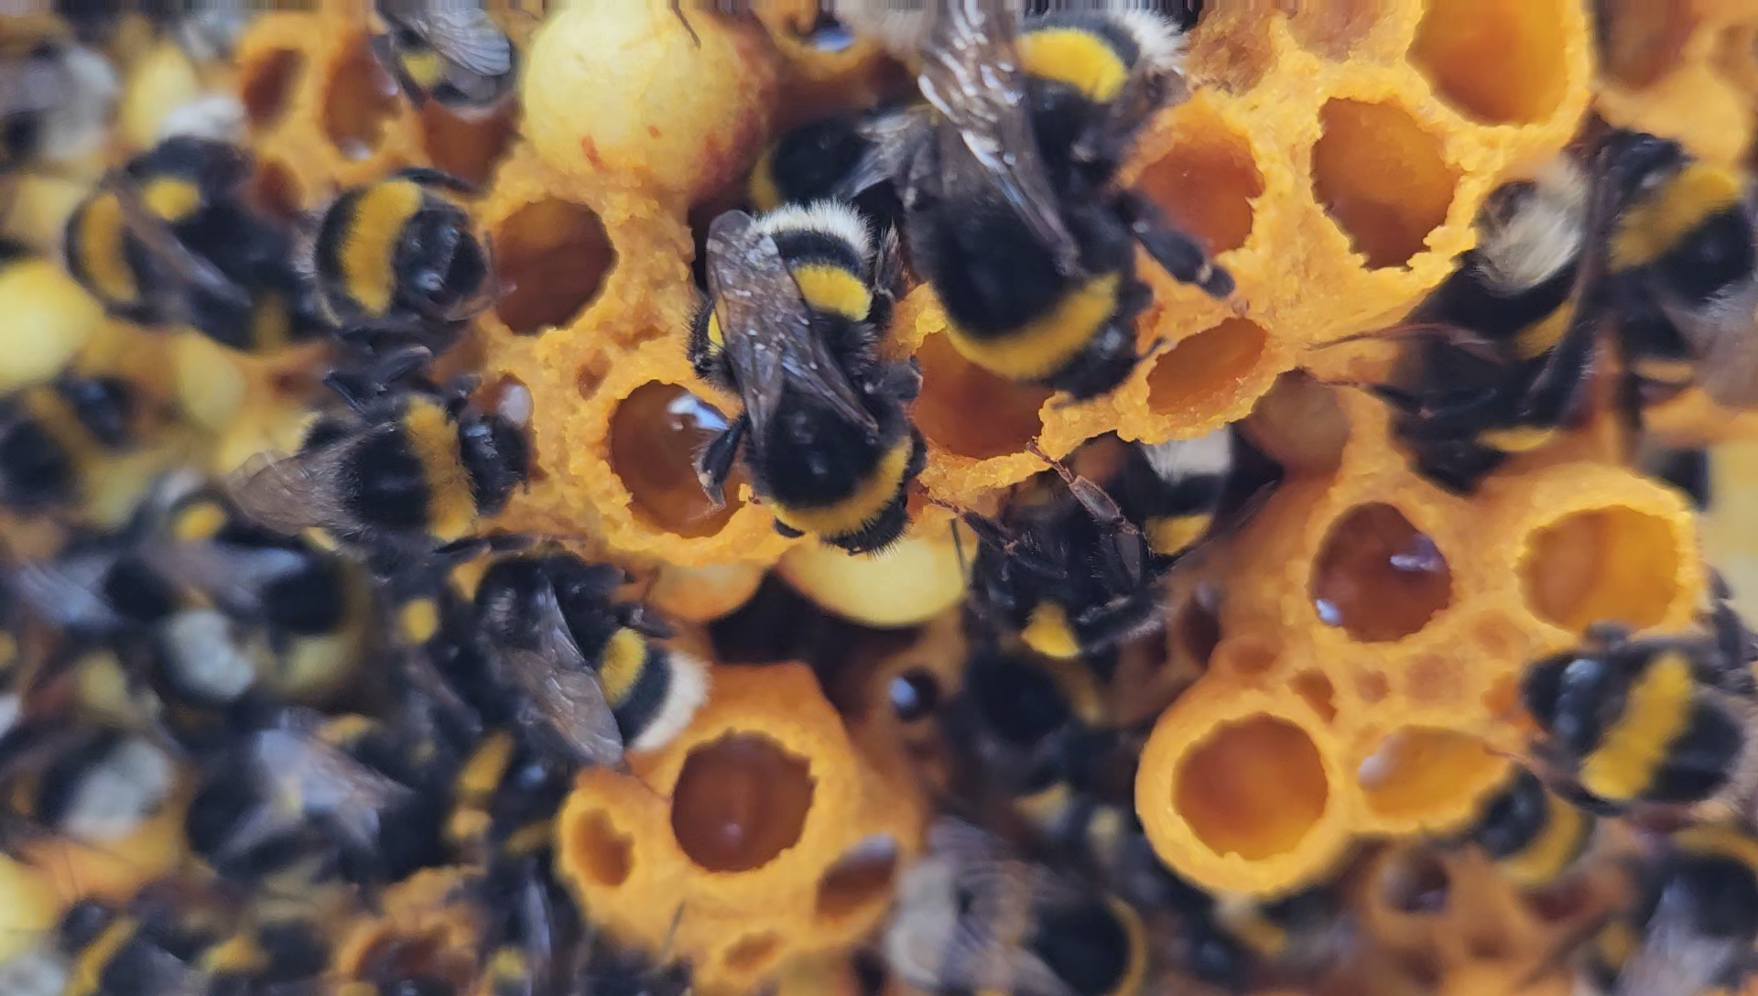
Notes:
Humlene bruker pollen til å lage voks som de bygger krukker med! Oppi krukkene har de nektar og larver. Larvene spiser nektar, blir til pupper og kommer ut som voksne humler.

Slide 6
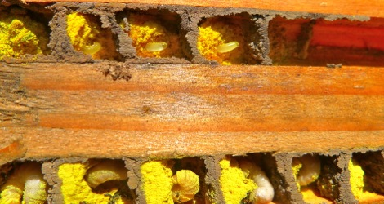
Murvegg som bia har laget
Matpakke
(Pollen)
Egg
Larve
Notes:
Murerbia bygger celler med ett egg og en stooor nistepakke med pollen til hvert larve som snart skal klekke fra eggene. Murerbia Bruker faktisk leire og til å bygge cellene. Den er skikkelig flink til å bygge akkurat som en murer!

Slide 7
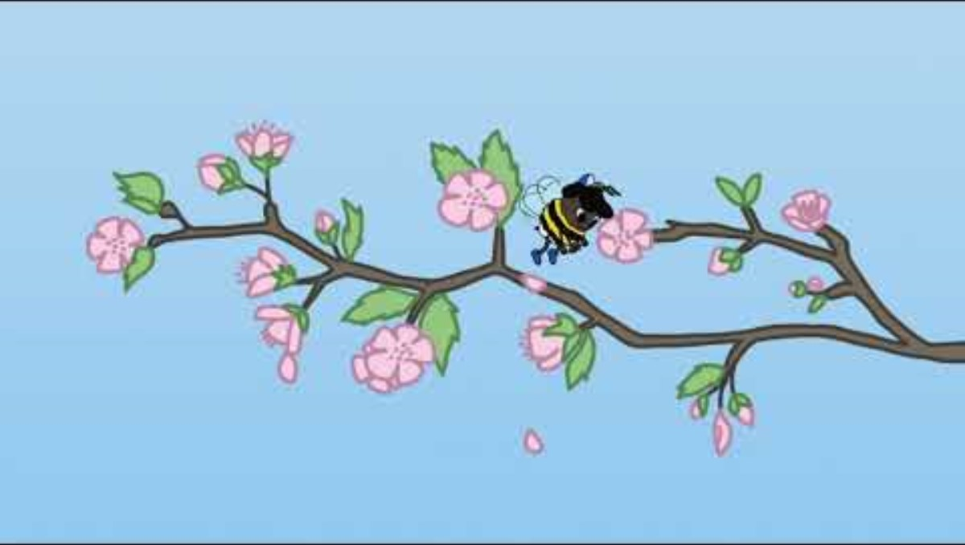
Notes:
Se på videoen av humlas liv.

Slide 8
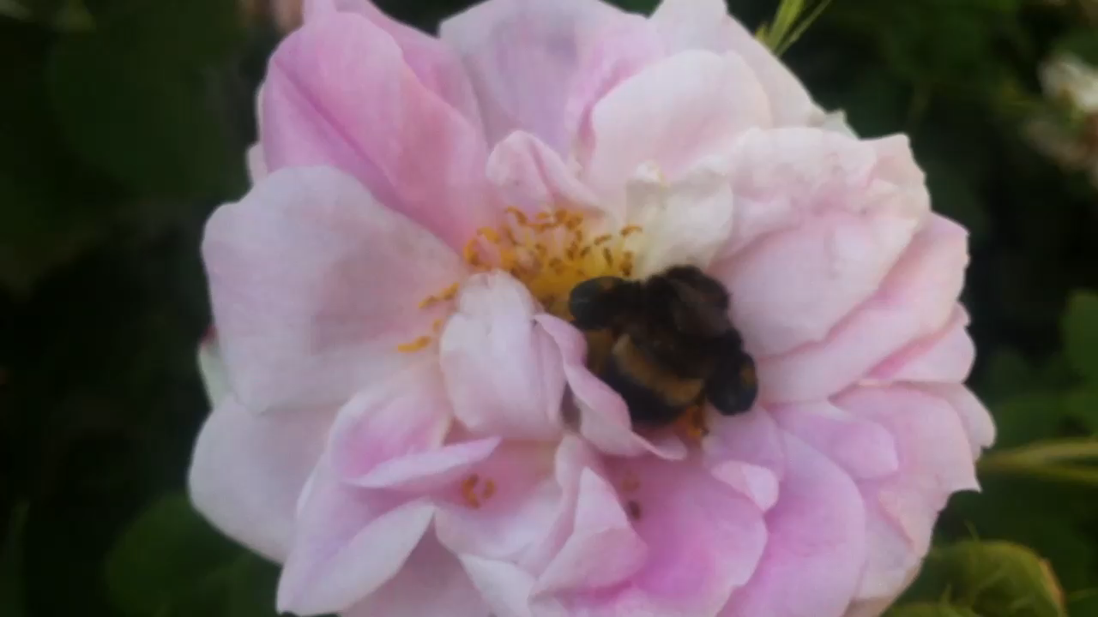
BUZZ! (vibrasjonspollinering)
Notes:
Hører du summelyden? Humla setter seg i blomsten og holder godt fast. Så rister den kjempefort med vingene for å riste løs pollenkorn!

Slide 9
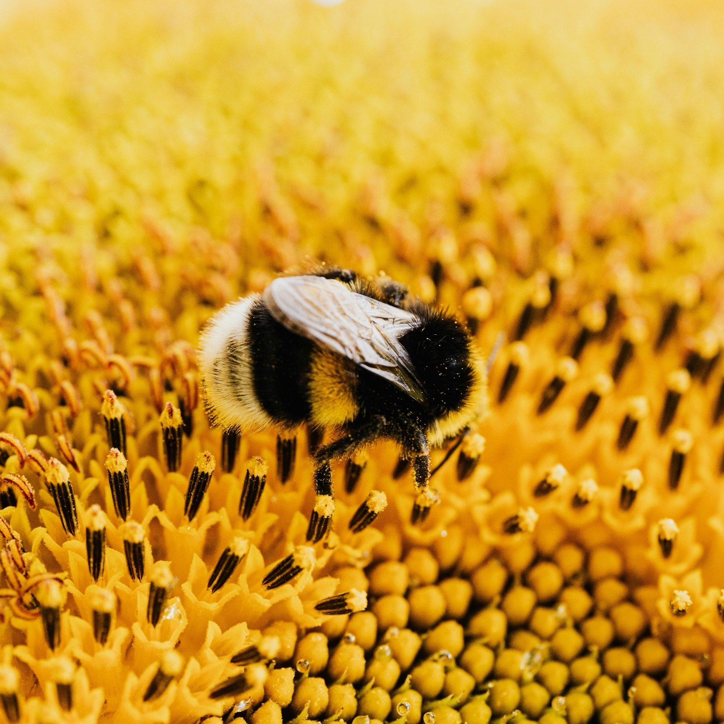
Hvorfor er insekter glade i blomster?
Insekter elsker blomster fordi blomstene lager all maten en pollinator trenger!
Pollen:
  Brukes som mat til larvene av noen
  Brukes som byggemateriale av andre
  Noen voksne insekter spiser pollen også
Nektar:
  Viktig mat for nesten alle voksne pollinatorer
  Også viktig for larvene.
  Nektar er egentlig bare vann med masse sukker.

Slide 10
Hvorfor er blomster glade i insekter?
Insektene hjelper blomstene med å lage barn.
Barna til blomstene er frøene
Derfor lager noen blomster nektar. De belønner insektene for å hjelpe de!
Uten blomster finnes det ikke Pollinerende insekter og uten pollinerende insekter er det mange planter som ikke klarer å leve.

Slide 11
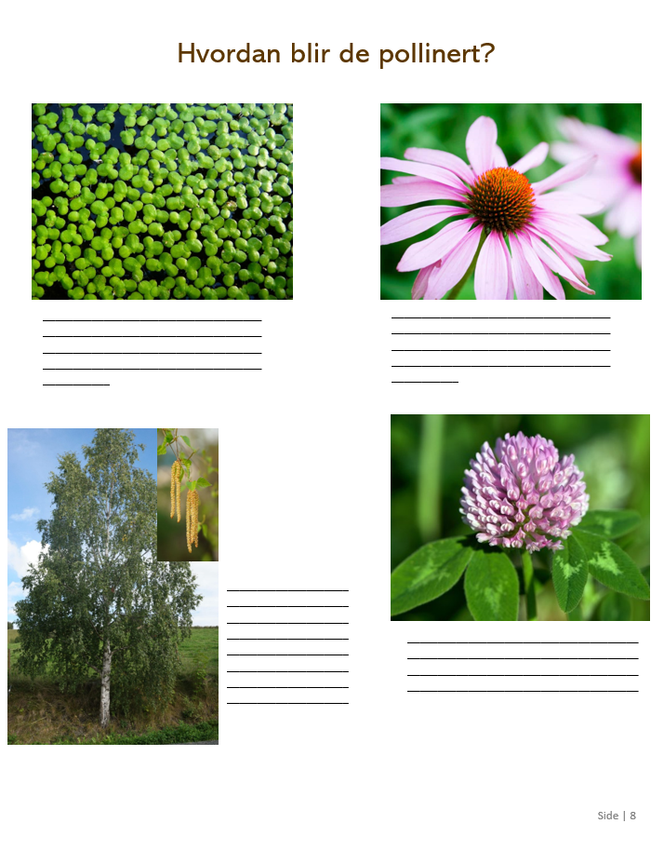
Side 8
Notes:
Side 8 i aktivitetsheftet.

